Slide 1


О повышении квалификации и профессиональной переподготовке специалистов хлебопекарных предприятий
Суздаль 25.03.2022
ПРАВЛЕНИЕ РОССИЙСКОГО СОЮЗА ПЕКАРЕЙ
О.А. Ильина, вице-президент РСП,
ректор Международной промышленной академии,
доктор технических наук профессор
Суздаль, Заседание Правления РСП, 25.03.2022
Notes:
ПРИМЕЧАНИЕ.
Чтобы изменить изображение на этом слайде, выберите рисунок и удалите его. Затем нажмите значок «Рисунки» в заполнителе, чтобы вставить изображение.

Slide 2
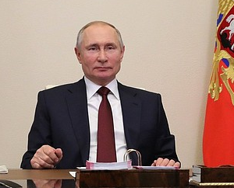
В 2021 году рынок труда в России столкнулся с нехваткой кадров при избытке вакансий.
«Вызов эпидемии, с которым столкнулась цивилизация, четко показал колоссальную значимость сферы науки и технологий… Именно образование и наука, технологический суверенитет сегодня стали не просто важными, а в значительной степени решающими, ключевыми факторами национальной безопасности, качества жизни людей».
В.В. Путин
8 февраля 2021 г.,
Заседание Совета по науке и образованию при Президенте РФ
Причины дефицита кадров:
Усложнение демографической ситуации (старение населения, сокращение численности трудовых ресурсов);
Увеличение разрыва между требованиями работодателей и качеством трудовых ресурсов - квалификация кандидатов не соответствует уровню требований предприятий;
Отток трудовых мигрантов;
Недовольство уровнем заработной платы;
Дефицит желающих работать – НОВОЕ ДЛЯ РОССИИ ЯВЛЕНИЕ!
Суздаль, Заседание Правления РСП, 25.03.2022

Slide 3
«ТРУД И ЗАНЯТОСТЬ НАСЕЛЕНИЯ РОССИИ»
Издание официальное, 2021 год
Население, занятое в сельском и лесном хозяйстве, охоте, рыболовстве, рыбоводстве
Всего, тыс. человек | Со стажем
 | До 3 лет | От 3 до 5 лет | От 5 до 10 лет | Более 10 лет
3 259 | 846 | 480 | 807 | 1 125
Всего, % | По уровню образования
 | Высшее | Среднее профессион. - Специалист | Среднее профессион. - Рабочие | Среднее общее | Основное общее | Не имеет общего
100 | 14,5% | 19,3% | 22,9% | 29,3% | 12,5% | 1,6%
Суздаль, Заседание Правления РСП, 25.03.2022

Slide 4
«ПРОМЫШЛЕННОЕ ПРОИЗВОДСТВО В РОССИИ»
Издание официальное, 2021 год
Раздел «Труд в промышленности», ПРОИЗВОДСТВО ПИЩЕВЫХ ПРОДУКТОВ
2017 | 2018 | 2019 | 2020
Среднегодовая численность работающих, тыс. чел.
992,5 | 1019,2 | 1 010,7 | 988,6
Среднемесячная начисленная заработная плата, руб.
29 920 | 32 272 | 35 175 | 37 589
Прием работников, тыс. чел. |  | Выбытие работников, тыс. чел.
2019 | 2020 | 2019 | 2020
290,8 | 258,7 | 304,7 | 286,9

Slide 5
ГЛАВНАЯ ЗАДАЧА СИСТЕМЫ ОБРАЗОВАНИЯ:
ОБЕСПЕЧИТЬ ВОЗМОЖНОСТЬ НЕПРЕРЫВНОГО ПРОФЕССИОНАЛЬНОГО ОБРАЗОВАНИЯ В ТЕЧЕНИЕ ВСЕЙ ЖИЗНИ
Общее образование
Профессиональное образование
Дополнительное профессиональное образование
Профессиональное обучение
Рабочие профессии
Бакалавриат
Магистратура
Аспирантура
КАДРЫ И ЧЕЛОВЕЧЕСКИЙ КАПИТАЛ
Создание возможностей для выявления талантливой молодёжи и построения успешной карьеры в области производства, науки и технологий, развитие интеллектуального потенциала страны.

Slide 6
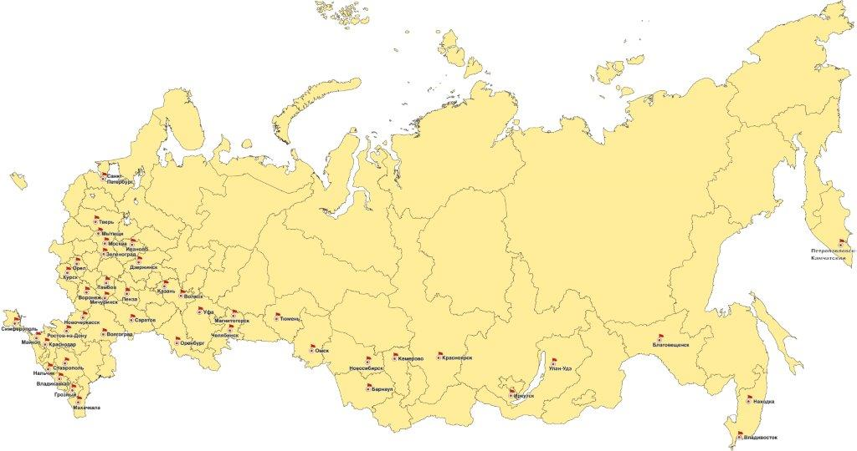
Направление подготовки «Продукты питания из растительного сырья» реализуется в 68 вузах России, в том числе 15 аграрных.
Подготовка специалистов среднего и высшего профессионального образования по «Технологии хлеба, кондитерских и макаронных изделий» ведется в 56 образовательных организациях, как бакалавров и магистров по направлению «Переработка сырья растительного происхождения».
Суздаль, Заседание Правления РСП, 25.03.2022

Slide 7
«ТРУД И ЗАНЯТОСТЬ НАСЕЛЕНИЯ РОССИИ»
Издание официальное, 2021 год
ПОДГОТОВКА КАДРОВ ПО НАПРАВЛЕНИЮ «ПРОМЫШЛЕННАЯ ЭКОЛОГИЯ И БИОТЕХНОЛОГИЯ»
По уровню образования, тыс. чел.
Квалифицированные рабочие и служащие |  |  | Специалисты среднего звена |  |  | Бакалавры, специалисты, магистры
2018 | 2019 | 2020 | 2018 | 2019 | 2020 | 2018 | 2019 | 2020
27,9 | 25,8 | 24,4 | 18,6 | 19,7 | 19,7 | 9,1 | 9,5 | 9,1
Аспиранты, чел.
Без защиты |  |  | С защитой
2018 | 2019 | 2020 | 2018 | 2019 | 2020
163 | 168 | 106 | 15 | 19 | 18
Суздаль, Заседание Правления РСП, 25.03.2022

Slide 8
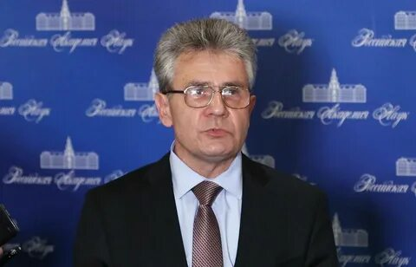
ГРОМ ГРЯНУЛ! НОВЫЕ ВЫЗОВЫ 2022
«Технологическая изоляция, в которой оказалась наша страна в результате наложенных со стороны Запада санкций, поставила российских ученых перед необходимостью срочно создавать необходимые промышленности и медицине оборудование, возрождать семенные и племенные хозяйства. Практически за два-три года Россия должна теперь создать и внедрить такой объем самого необходимого стране, какой она должна была внедрять последние 30 лет».
А.М. Сергеев, Президент РАН, академик РАН
21 марта 2022 г.,
Московский комсомолец, №48
Научно-технологическая и образовательная мобилизация:
Критический характер зависимости в сфере наукоемких технологий …
Что проще закупить готовое или тратить деньги на отечественную разработку?
Может быть теперь государство и бизнес начнут финансировать конкретные разработки, а наука прекратит отчитываться за госзадание числом публикаций?
Новые каналы продаж, новая логистика поставок, новая логистика оплаты …
ИМПОРТОЗАМЕЩЕНИЕ И ИМПОРТОНЕЗАВИСИМОСТЬ – НОВОЕ ДЛЯ РОССИИ ЯВЛЕНИЕ?!
Суздаль, Заседание Правления РСП, 25.03.2022

Slide 9
РЕАЛИИ ВРЕМЕНИ
20% занятого населения работает по специальности, 42% меняют специальность в первые 2 года.
Изменение парадигмы мышления – исчезло гарантированное распределение на работу, престижность работы длительно на одном месте, главным стала профессиональная мобильность, мотивированность, карьерный рост.
Формирование современной практико-ориентированной модели профессионального образования: МНОГОПРОФИЛЬНОСТЬ, МУЛЬТИНАПРАВЛЕННОСТЬ, МЕЖДИСЦИПЛИНАРНОСТЬ, МОДУЛЬНОСТЬ И НАУКОЁМКОСТЬ ТРАЕКТОРИЙ И ПРОГРАММ, СВЯЗЬ БИЗНЕС-СРЕДОЙ.
Непрерывная модернизация учебной и лабораторной базы
Расширение баз производственной и научной практик
Актуализация учебной и учебно-методической литературы
Оценка квалификации и конкретизация программ ДПО
ОБРАЗОВАНИЕ ДОЛЖНО ОСУЩЕСТВИТЬ ПЕРЕХОД
ОТ ПРЕДМЕТНО-ЗНАНИЕВОЙ ПАРАДИГМЫ К ПРАКТИКО-ОРИЕНТИРОВАННОЙ МОДЕЛИ
В ТЕСНОМ СОТРУДНИЧЕСТВЕ С БИЗНЕСОМ
Суздаль, Заседание Правления РСП, 25.03.2022

Slide 10
ВОСТРЕБОВАННОСТЬ В СПЕЦИАЛИСТАХ
Реалии времени: 20% занятого населения работает по специальности, 42% меняют специальность в первые 2 года.
НАИБОЛЕЕ ПРОБЛЕМНЫЕ ВАКАНСИИ НА ПРЕДПРИЯТИЯХ ХЛЕБОПЕКАРНОЙ ПРОМЫШЛЕННОСТИ:
ТЕХНОЛОГ
(ГЛАВНЫЙ ТЕХНОЛОГ, СМЕННЫЙ ТЕХНОЛОГ, ТЕХНОЛОГ ПО КАЧЕСТВУ)
МАСТЕР ХЛЕБОПЕКАРНОГО ПРОИЗВОДСТВА, НАЧАЛЬНИК ПТЛ,
МАРКЕТОЛОГ
СПЕЦИАЛИСТВЫ СФЕРЫ ПРОДАЖ, в т.ч. ТОРГОВЫЕ ПРЕДСТАВИТЕЛИ
ТРЕБОВАНИЯ: Среднее или высшее профессиональное образование, знание стандартов (ГОСТ, ИСО), опыт работы с современным высокотехнологичным оборудованием, умение отработать рецептуру, подобрать ингредиенты, строить отношения с партнерами, знать основы деловой этики и т.д.
Суздаль, Заседание Правления РСП, 25.03.2022

Slide 11

СИСТЕМА ДПО АПК,
ПИЩЕВОЙ И ПЕРЕРАБЫВАЮЩЕЙ ПРОМЫШЛЕННОСТИ
Академии кадрового обеспечения
Инженерные академии менеджмента и агробизнеса
МЕЖДУНАРОДНАЯ ПРОМЫШЛЕННАЯ АКАДЕМИЯ
ИПК руководителей и специалистов АПК в регионах
(Алтайский край, Р. Дагестан,
Р. Калмыкия, Калининградская обл.,
Р. Карелия, Кировская обл.,
Р. Коми, Липецкая обл., Р. Марий Эл,
Р. Мордовия, Новгородская обл.,
Р. Татарстан, Тверская обл., Томская обл., Хабаровский край)
Подразделения ДПО
НИИ и ВУЗов
Учебные и центры по подготовке, переподготовке и повышению учебно-методические квалификации кадров
Суздаль, Заседание Правления РСП, 25.03.2022

Slide 12
ПРОГРАММЫ ДОПОЛНИТЕЛЬНОГО ПРОФЕССИОНАЛЬНОГО ОБРАЗОВАНИЯ СПЕЦИАЛИСТОВ ХЛЕБОПЕКАРНЫХ ПРЕДПРИЯТИЙ
Повышение квалификации специалистов всех категорий (с акцентом на молодых специалистов) по актуальным направлениям и темам;
Профессиональная переподготовка специалистов без специального образования с получением права работать в избранной сфере;
Конференции, форумы, семинары как модули программ повышения квалификации и профессиональной переподготовки;
Информационно-консультационная поддержка специалистов предприятий по различным направлениям деятельности (документация, рецептуры, взаимозаменяемость сырья, стандарты и др.).
Программы реализуются в современном гибридном формате в сочетании очного и дистанционного обучения.
ДАЖЕ В САМЫЙ СЛОЖНЫЙ ПЕРИОД НЕОБХОДИМО ВКЛАДЫВАТЬ СРЕДСТВА В РАЗВИТИЕ УРОВНЯ КВАЛИФИКАЦИИ СПЕЦИАЛИСТОВ ПРЕДПРИЯТИЯ!
Суздаль, Заседание Правления РСП, 25.03.2022

Slide 13





МОНОГРАФИИ МЕЖДУНАРОДНОЙ ПРОМЫШЛЕННОЙ АКАДЕМИИ
2018
2016
2019
Суздаль, Заседание Правления РСП, 25.03.2022

Slide 14

УЧЕБНОЕ ПОСОБИЕ ДЛЯ ВЫСШЕГО
И ДОПОЛНИТЕЛЬНОГО ПРОФЕССИОНАЛЬНОГО ОБРАЗОВАНИЯ СПЕЦИАЛИСТОВ ХЛЕБОПЕКАРНОГО ПРОИЗВОДСТВА
Авторы:
А.С. Романов, д.т.н., профессор, зав. кафедрой МПА
О.А. Ильина, д.т.н., профессор, ректор МПА
В.С. Иунихина, д.т.н., профессор, первый проректор МПА
С.В. Краус, д.т.н., профессор, председатель Правления СППИ
Рекомендовано УМО по образованию в области технологии продуктов питания и пищевой инженерии в качестве учебного пособия для студентов вузов, обучающихся по направлениям подготовки бакалавров 19.03.02 «Продукты питания из растительного сырья» и направлению подготовки магистров 19.04.02 «Продукты питания из растительного сырья».
Москва, 2016 г.
Суздаль, Заседание Правления РСП, 25.03.2022

Slide 15

СОВРЕМЕННАЯ КЛАССИФИКАЦИЯ, АКЦЕНТ НА ТЕРМИНЫ, АНАЛИТИКА, НОВАЯ ВИЗУАЛИЗАЦИЯ ТЕХНОЛОГИЧЕСКИХ СХЕМ И КОНТРОЛЯ,
ПРИМЕРЫ ТЕХНОЛОГИЧЕСКОГО ОБОРУДОВАНИЯ, СПРАВОЧНЫЙ МАТЕРИАЛ
Хлеб – хлебобулочное изделие без начинки с влажностью более 19% и массой более 500 г.
Булочное изделие – хлебобулочное изделие без начинки с влажностью более 19% и массой 500 г и менее
Мелкоштучное булочное изделие – булочное изделие массой менее 200 г.
Основное сырьё
Дополнительное сырьё
Мука и зерновые продукты
Молоко и молочные продукты
Многокомпонентные мучные и зерновые смеси
Масложировые продукты
Готовые начинки
Соль поваренная пищевая
Сахаросодержащие продукты
Яйца яичные продукты
Продукты для отделки поверхности (посыпки, гели и др.)
Фрукты, ягоды и продукты их переработки
Дрожжи и химические разрыхлители
Прочее сырьё (витаминные премиксы, ароматизаторы, подсластители, органич. кислоты и др.)
закваска
из
разводочного
цикла
Семена масличных культур и орехи
Пряности
густая
закваска
100 кг
Питательная смесь:
мука 33,5 кг,
вода 16,5 кг
Вода питьевая
Накопление биомассы
Хлебопекарные улучшители
50 кг
в тесто
50 кг
на возобновление
Питательная смесь:
мука 33,5 кг,
вода 16,5 кг
густая
закваска
100 кг
50 кг
в тесто
50 кг
на возобновление
густая
закваска
100 кг
50 кг
в тесто
50 кг
на возобновление

Slide 16

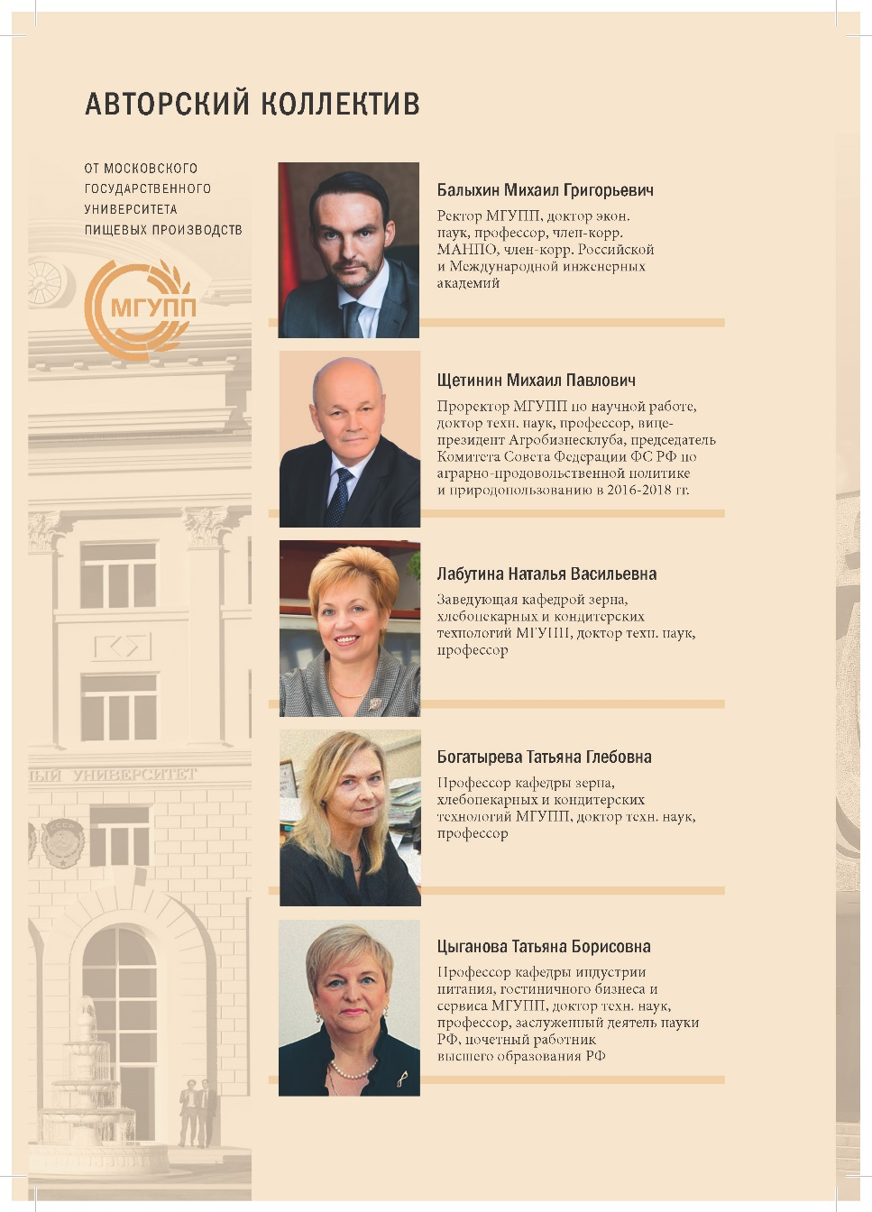
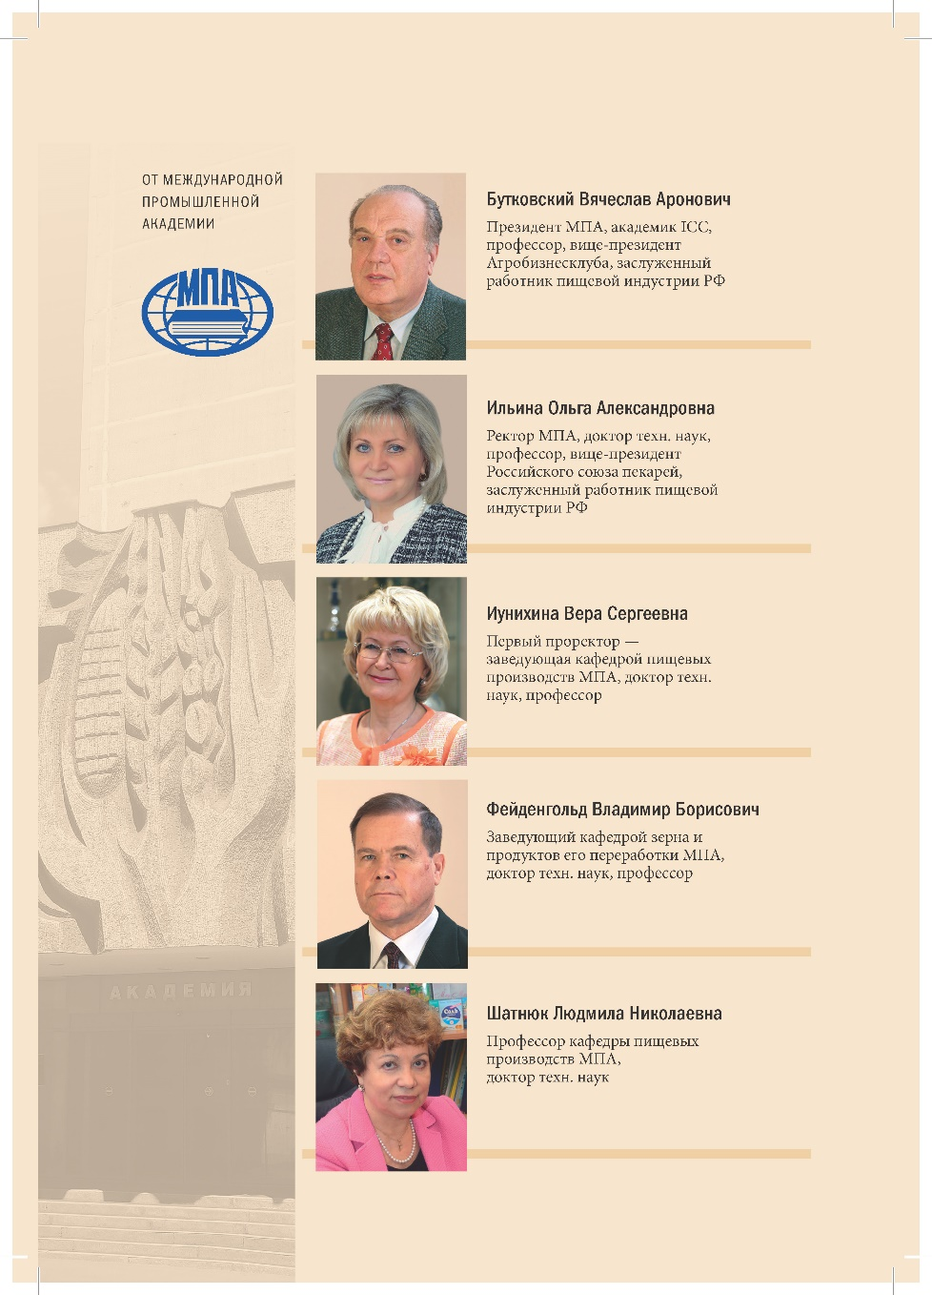
МОНОГРАФИЯ «ЗЕРНО, МУКА И ХЛЕБ РОССИИ.
Производство – Хранение – Переработка - Рынок»
НАПИСАНА И ИЗДАНА К 90-ЛЕТИЮ
МОСКОВСКОГО ГОСУДАРСТВЕННОГО УНИВЕРСИТЕТА ПИЩЕВЫХ ПРОИЗВОДСТВ, Москва, МГУПП – МПА, 2020 г.

Slide 17
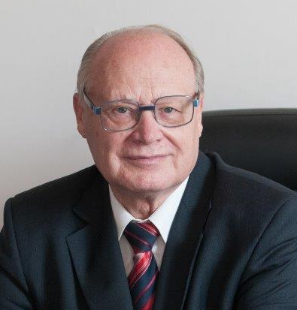
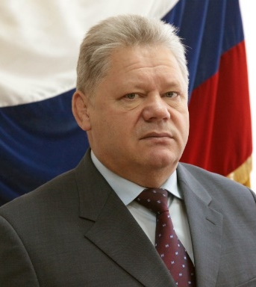
МОНОГРАФИЯ «ЗЕРНО, МУКА И ХЛЕБ РОССИИ.
Производство – Хранение – Переработка - Рынок»
РЕЦЕНЗЕНТЫ:
УШАЧЁВ И.Г.,
академик РАН,
д.э.н., профессор
Монография предназначена для специалистов элеваторной, мукомольно-крупяной и хлебопекарной промышленности, для преподавателей, аспирантов, магистров и студентов пищевого профиля.
Изложенный в книге материал полезен широкому кругу специалистов пищевых и перерабатывающих предприятий АПК.
ЧЕКМАРЁВ П.А.,
академик РАН,
д.с.-х.н., профессор
Суздаль, Заседание Правления РСП, 25.03.2022

Slide 18
КОМИТЕТ РСП ПО ОБРАЗОВАНИЮ, КОНКУРСАМ И МЕЖДУНАРОДНЫМ ВЫСТАВКАМ
Комитет по образованию и профессиональному мастерству работает в РСП с 1999 г.
Руководители Комитета:
Ректор МПА В.А. Бутковский (1999 – 2004 гг.), Ректор МПА О.А. Ильина (2004 – 2021).
В состав Комитета входили руководители МПА и СПИУПТ, руководители профильных кафедр вузов РФ, руководители хлебопекарных предприятий, исполнительный директор РСП.
Комитет всегда занимался вопросами образования в отрасли, организации Смотров и Конкурсов качества продукции.
В 2022 г. принято решение о возложении на Комитет по образованию также вопросов сотрудничества РСП с ведущими международными выставками.
РСП с 1995 г. сотрудничает и является партнером международной выставки «Modern Bakery Moscow».
В 2021 г. работал стенд РСП, союз организовывал несколько мероприятий Деловой программы: Всероссийский Конкурс «Лучший хлеб России – 2021», Симпозиум «Хлеб – основа здорового питания», посвященный обогащению йодом, Рандеву профессионалов «Хлебопекарное индустриальное предприятие будущего».
В 2021 г. РСП сотрудничал с международной выставкой «АГРОПРОДМАШ», работал стенд, президент и вице-президент союза участвовали в Деловой программе выставки.

Slide 19
КОМИТЕТ РСП ПО ОБРАЗОВАНИЮ, КОНКУРСАМ
И МЕЖДУНАРОДНЫМ ВЫСТАВКАМ
ВАЖНО В ТЕКУЩЕМ ГОДУ И НА ПЕРСПЕКТИВУ:
Сформировать в аппарате союза Департамент по статистике, анализу и мониторингу состояния производства и рынка хлебобулочных изделий с учетом вопросов кадровой обеспеченности отрасли.
Провести Круглый стол по вопросам образования специалистов хлебопекарных предприятий, выявлению узких мест подготовки кадров высшего и среднего звена для совершенствования системы дополнительного профессионального образования.
Продолжить практику ежегодного проведения Всероссийского Конкурса «Лучший хлеб России» и смотров качества хлеба и хлебобулочных изделий «Инновации и традиции» в рамках общеотраслевых мероприятий МПА.
Организовать в рамках работы региональных отделений РСП проведение региональных конкурсов «Лучший хлеб России».
Предприятиям – членам РСП поддержать образовательные программы Международной промышленной академии и Санкт-Петербургского института управления и пищевых технологий, регулярно направляя специалистов на повышение квалификации и профессиональную переподготовку.
В 2022 году Российскому союзу пекарей принять участие в Международных выставках «Modern Bakery Moscow» и «АГРОПРОДМАШ».
Суздаль, Заседание Правления РСП, 25.03.2022

Slide 20
БЛАГОДАРЮ ЗА ВНИМАНИЕ!
Суздаль 25.03.2022
«Нужно выучить правила игры.
А затем начать играть лучше всех»
Альберт Эйнштейн
Ильина Ольга Александровна
mpa@grainfood.ru, +7 985 7276984
http://www.grainfood.ru
Суздаль, Заседание Правления РСП, 25.03.2022

